Slide 1
PLCT编译器设计讨论班(2020秋)
编译优化简介 陈嘉炜

Slide 2
优化器的任务—生成质量更优的代码
减小运行时间
- 减小代码体积
减小运行时内存
……
优化思想可以应用在编译器设计的各个阶段
IR代码
优化器
后端代码

Slide 3
基本原则：
正确性：优化不会改变程序运行结果
有效性：优化后的程序应该比优化前更好
成本控制：优化带来的收益不应超出优化自身的成本

Slide 4
常见优化范围：
局部优化：针对单一代码块进行的优化
循环优化：针对循环结构进行的优化，结构中可以含有多个代码块
全局优化：对代码整体进行的优化
过程间优化：对代码调用顺序，值传递等操作进行的优化

Slide 5
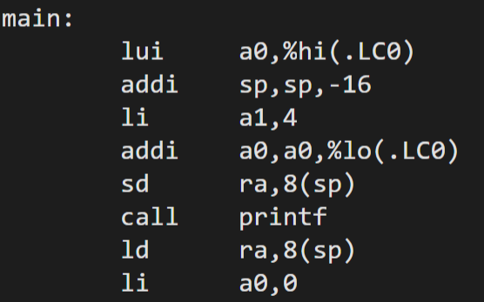
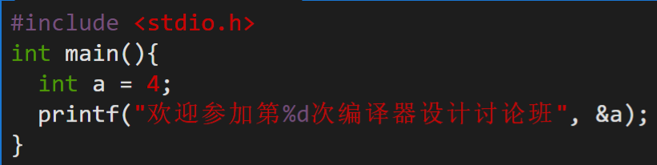
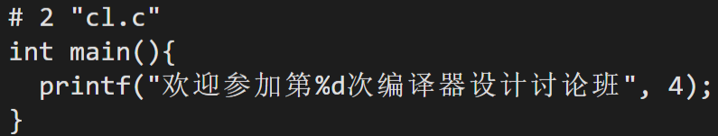
常见优化方法
常量传播：将值为常量的变量用常量替换

Slide 6
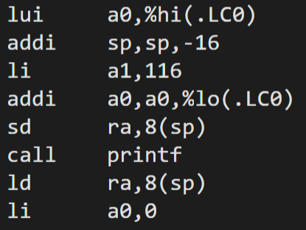
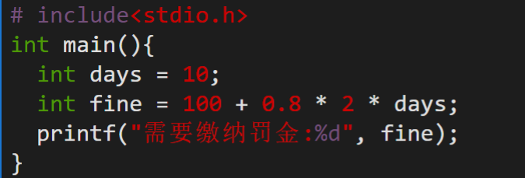
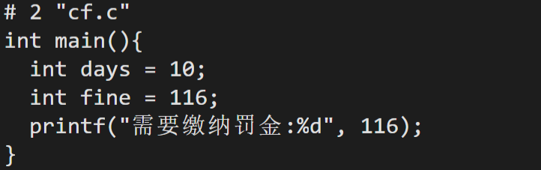
常量折叠：多个变量计算时，如果结果为常量，则直接用常量替换变量

Slide 7
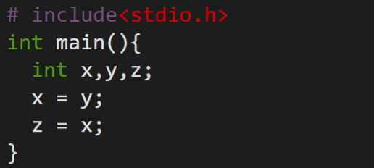

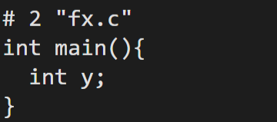
复写传播：多个变量相同时，使用一个变量代替
什么样的表达时可以换？？
y=ax+b

Slide 8
常量折叠：多个变量计算时，如果结果为常量，则直接用常量替换变量

Slide 9
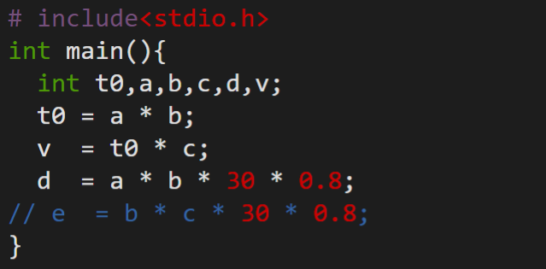
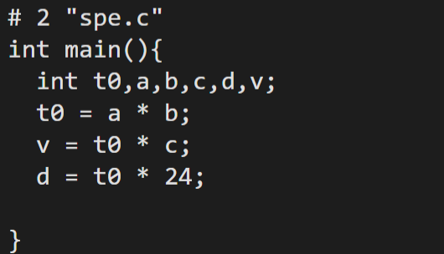
公共子表达式消除：当重复利用表达式时，仅计算一次

Slide 10
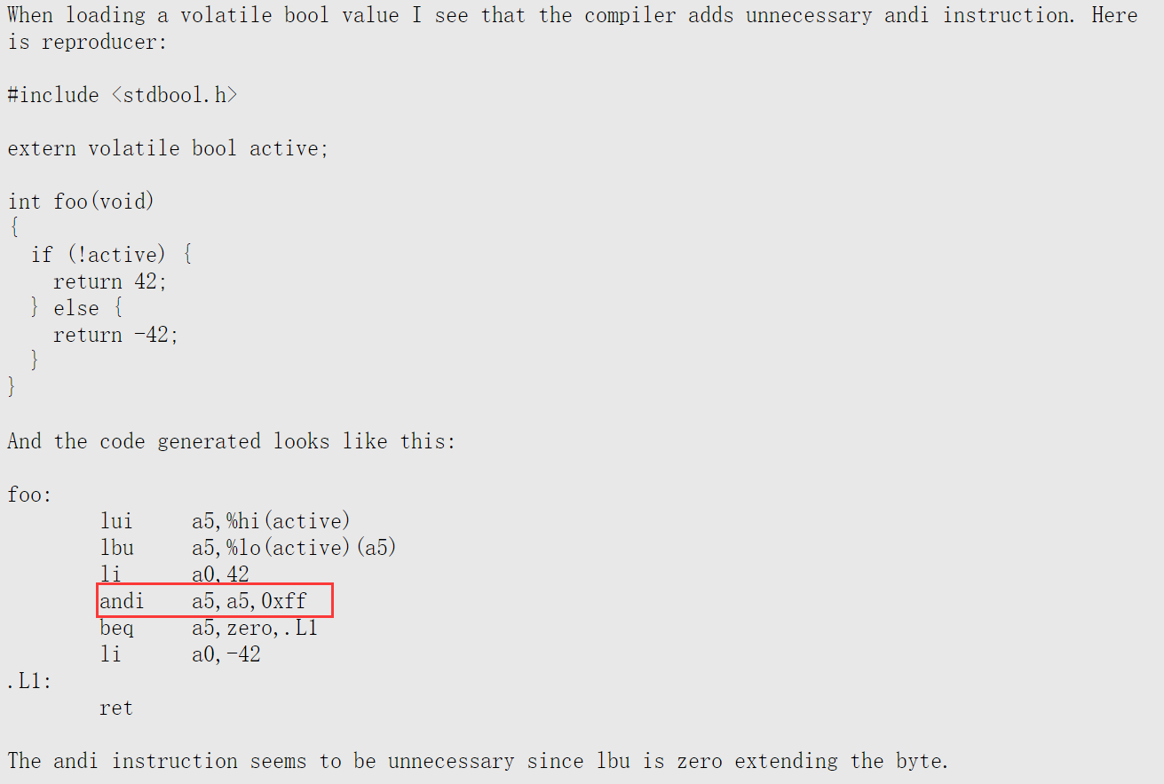
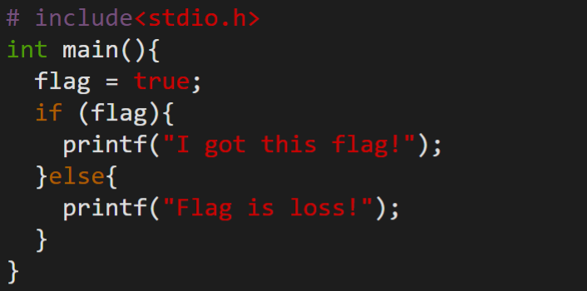
无用代码和不可达代码消除：
无用代码：执行后不产生任何新的结果
不可达代码：没有控制路径可以到达执行

Slide 11
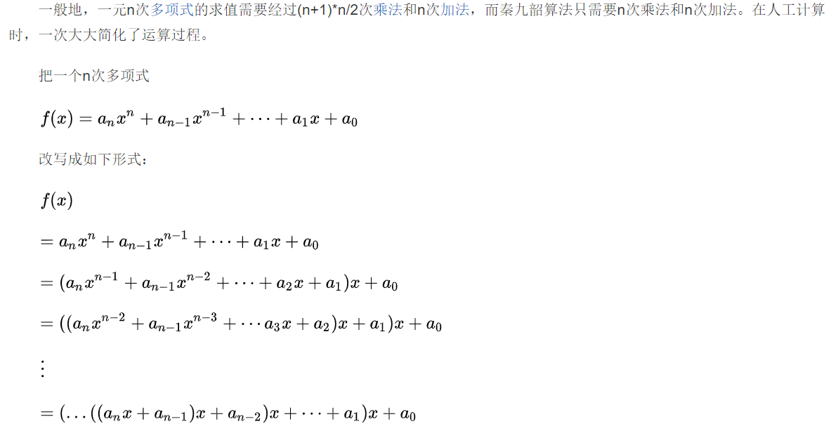
处了以上列举的优化以外，强度降低、数组范围检查消除、代数结构优化，方法内联也是重要的优化方法
x = 2 * y -> x = y + y;
z = x ^ 2 -> z = x * x;

Slide 12
gcc/clang优化等级介绍：
-O0: 不进行优化，减小编译用时，方便debug
-O1: 进行基础优化，减小代码长度和运行时间，不再耗时的优化
-O2: 在O1的基础上，对指令序列进行调度优化处理，重新分配内存
-O3: 在O2的基础上，对循环结构进行优化，针对目标机器进行全局优化，比较耗时

Slide 13
谢谢！

